Slide 1
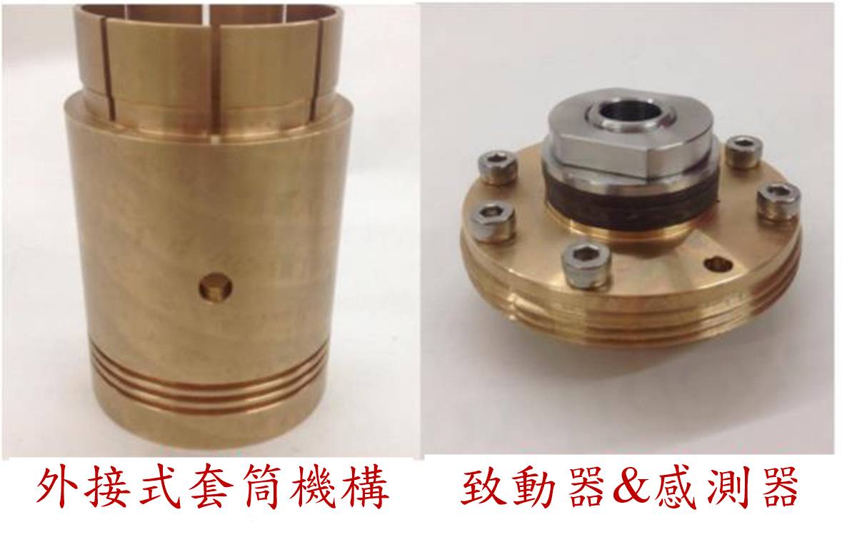
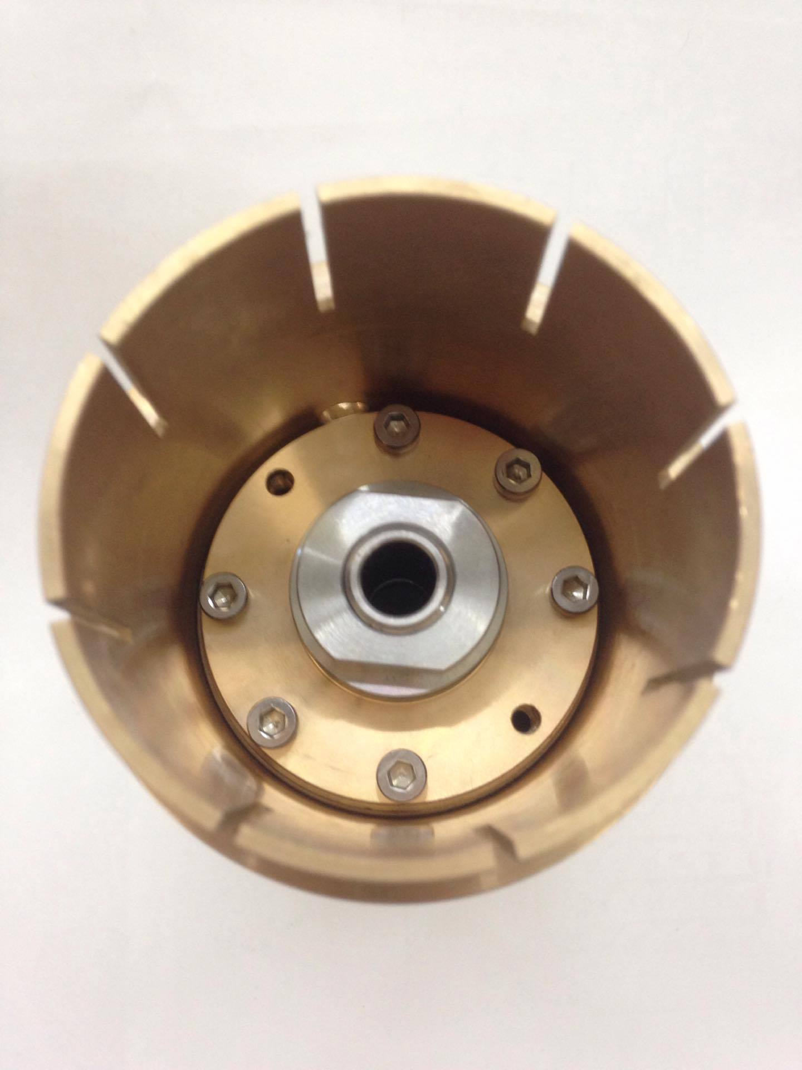
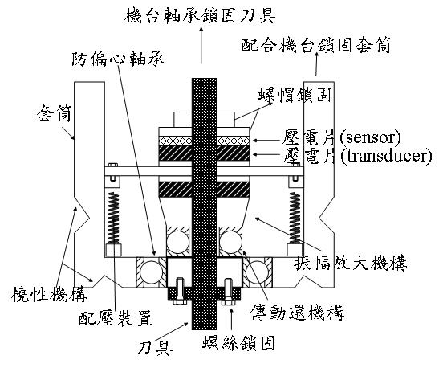
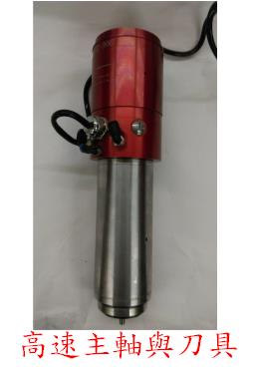
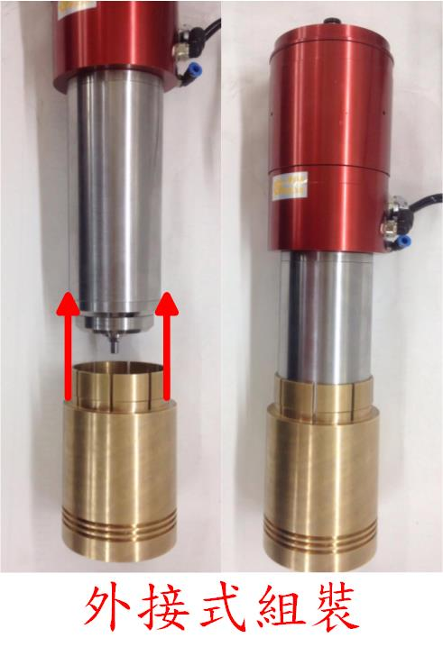
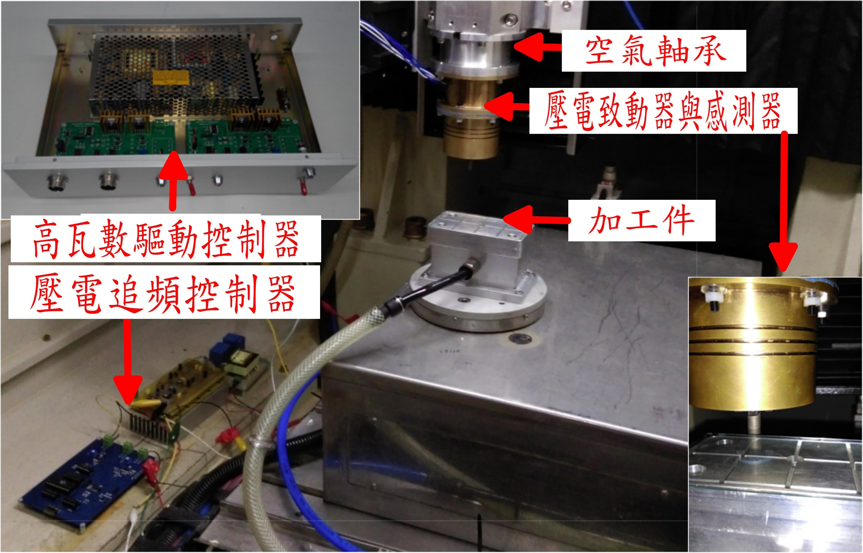
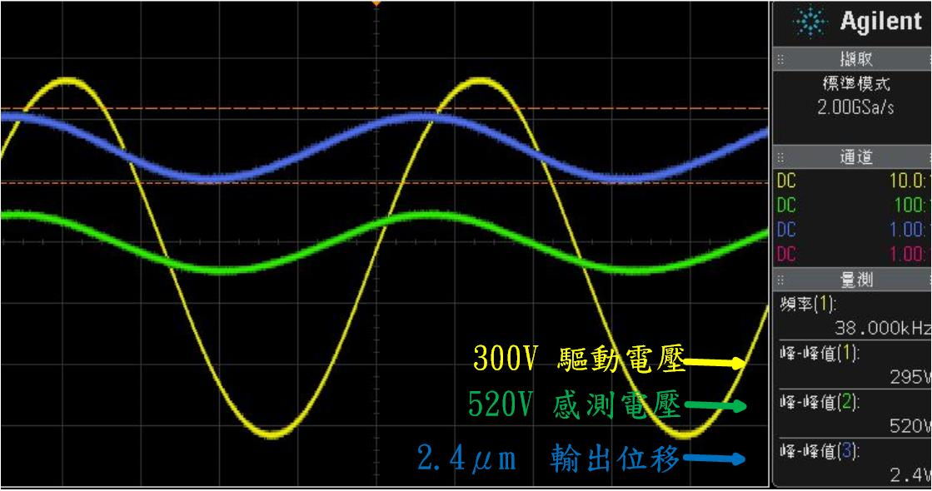
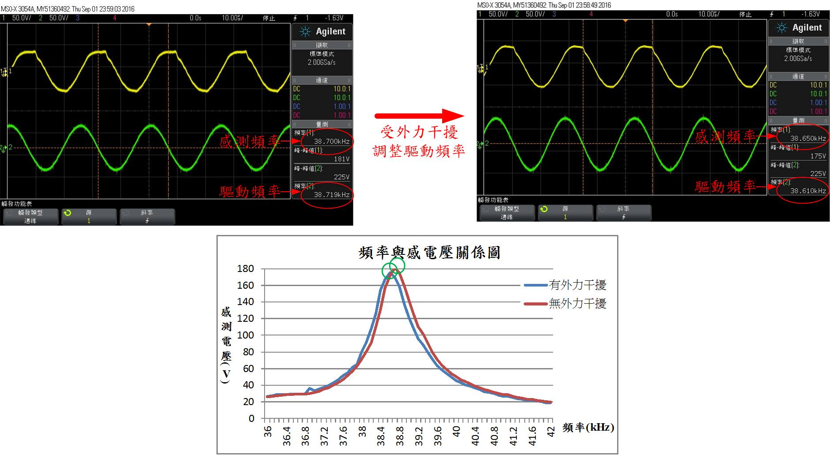
超音波輔助加工感測及傳動系統
System of Detection and Transmission of Ultrasonic Manufacturing
發明人：丁鏞、林烜鵬、陳家麒
作品簡介
超音波輔助加工技術可在加工製程中加入高頻低振幅的振動，以避免長時間接觸加工工件，可降低加工時所產生之溫度，並可以利用高頻振動效果進行排屑。如此可提高工件之表面加工精度並提升加工速度以及刀具使用壽命。利用壓電材料產生適當之微量振動位移，作為超音波輔助加工之振動來源已成為主流。通常是驅動壓電材料之共振頻率獲得最大之輸出，但在切削加工時，常因切削環境之變化而影響共振頻率，造成壓電致動器之輸出不正常，會使輸出劇降而無法滿足需求之振動位移，若不能及時修正操作頻率解決此突發之位移變化，則會嚴重影響加工精度。為能夠保持穩定之振動位移輸出量，必須具有即時量測振動位移之感測器，以及具有反應快速之追頻控制系統。本發明係利用壓電陶瓷材料分別製作為致動器與感測器，因同質性高可設計裝置於同一結構中簡易地結合，壓電致動器提供振動位移，而壓電感測器可即時有效地量測致動器輸出之振動位移，供回授追頻控制之用。另本發明設計了特殊之傳動機構解決了不受旋轉主軸影響，而能將壓電致動器產生之振動位移傳遞至旋轉之刀具進行加工。如此，超音波輔助系統可獨立於高速旋轉主軸之外，以外接式架構設計方式將兩項組件結合，而較易達成泛用性及模組化之目標。
創新性
1.使用相同之壓電陶瓷材料作為致動器與感測器，有利於整體之設計製作與組裝，而感測器可直接有效地感測由致動
器產生之振動位移，相較於裝置其他種類之感測器或間接估算方式，則既簡潔方便且效果佳。
2.傳動件包括一固定環、複數旋轉承載體以及一旋轉環，固定環用以與振幅放大件連接以保持固定的狀態，旋轉環則
用以連接刀具以進行旋轉加工，其中固定環與旋轉環之間有複數滾珠作為乘載。藉由上述之設計架構，壓電致動器
及感測器不須隨主軸旋轉，傳動件可將致動器產生之縱向位移有效傳遞至加工刀具。此裝置設計，不需考慮將超音
波輔助加工系統植入於高速旋轉主軸內結構中，大幅降低複雜性及專用性限制，有助於實現以外接組裝方式且具模
組化之便利性及廣用性。
應用範例
各種高速車床、铣床、磨床、鑽床工具機之磨削加工，產品如晶圓、藍光LED、手機及各類精密元件。
超音波輔助加工致動器&感測器
超音波輔助加工系統實體&架構圖
高速主軸與超音波輔助系統外接式組裝示意圖
超音波輔助加工機構架設於磨削機台
致動器系統振動位移輸出量測圖
追蹤共振頻率測試實驗
專利名稱: “超音波輔助加工之致動與感測系統及傳動介面機構 System Detection and Transmission of Ultrasonic Machining”, 及
"超音波輔助加工之傳動介面機構 A Rotary Transmission Interface Mechanism for Ultrasonically Assisted Machining",
中原大學產學經營暨專利技轉中心 TEL：03-2651831~4 FAX：03-2651809

